Slide 1


向量知识库工作汇报
数据智能分析团队
2026年4月
Notes:
本页开场点明汇报主题：向量知识库工作汇报。建议用一句话说明，本次汇报围绕基础概念、建设进展、同业实践和下一阶段本体建模方向展开。
要点：① 结论先行 ② 结合页面结构说明关键证据 ③ 自然过渡到下一页
时长：1分钟

Slide 2

目录
CONTENTS
01
向量、大模型和智能体介绍
02
向量知识库建设情况
03
同业落地实践
04
金融本体建模
05
总结与展望
02 / 27
Notes:
[过渡] 接下来进入“目录”。本页重点围绕页面主题展开，先给出结论，再用页面中的结构化信息作为支撑，帮助听众快速理解工作价值与后续方向。
要点：① 结论先行 ② 结合页面结构说明关键证据 ③ 自然过渡到下一页
时长：1分钟

Slide 3
SECTION 1
向量、大模型和智能体介绍
03 / 27
Notes:
[过渡] 接下来进入“向量、大模型和智能体介绍”。本页重点围绕页面主题展开，先给出结论，再用页面中的结构化信息作为支撑，帮助听众快速理解工作价值与后续方向。
要点：① 结论先行 ② 结合页面结构说明关键证据 ③ 自然过渡到下一页
时长：1分钟

Slide 4

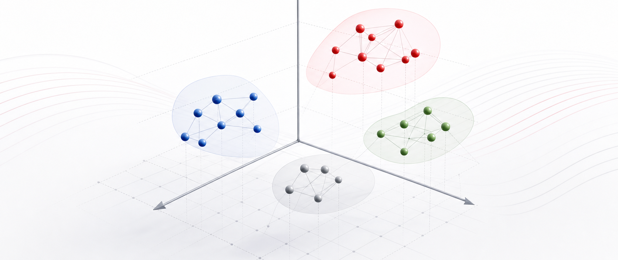
什么是向量：概念在语义空间中的坐标
机器并不直接理解文字；它通过向量坐标计算概念之间的距离与相似性
语义空间中的“概念簇”
向量，就是
概念的空间坐标
贷款
银行
在人类世界，文字表达思想；
在机器世界，数字承载语义。
语义
资产
风险
文本
概念
知识
客户
词
向量
距离
场景
相近概念靠近，不同概念分散
数据
服务
体验
AI
坐标轴含义
算法
模型
X 金融
Y 语义
Z 人/场景
每个标签的落点由同一投影公式生成。
三维向量示例
模型
[-0.36, -0.62, 0.38]
银行
[0.72, 0.38, 0.14]
算法
[-0.54, -0.42, 0.20]
资产
[0.74, 0.02, 0.28]
AI
[-0.70, -0.18, 0.52]
风险
[0.58, -0.34, 0.18]
文本
[-0.76, 0.62, 0.06]
数据
[-0.20, -0.38, -0.12]
贷款
[0.84, 0.20, -0.08]
语义
[-0.52, 0.78, 0.34]
知识
[-0.34, 0.64, 0.58]
客户
[0.42, 0.28, 0.72]
概念
[-0.18, 0.52, 0.42]
场景
[0.12, 0.32, 0.62]
服务
[0.38, 0.14, 0.88]
体验
[0.18, 0.05, 0.95]
1 / 1
Notes:
这一页把“向量”换成一个更直观的画面来看：在人类世界里，我们用“银行、贷款、客户、风险”这样的文字表达概念；而在机器世界里，这些词会被转换成一组坐标。右侧每个词旁边都有完整的三维向量，例如“银行”是零点七二、零点三八、零点一四；它在图中的位置就是按这个坐标投影出来的。意义接近的词会自然靠近，比如“银行、贷款、资产”聚在金融业务附近，“客户、服务、体验”聚在人和场景附近。机器正是通过这种坐标距离，去判断概念之间的相似性。

Slide 5
词向量生成过程（Word Embedding）
以“中国银行是世界一流银行”为例，将离散符号转换为低维稠密向量
① 原始文本输入
③ One-Hot 稀疏表示（5x10）
④ Embedding 参数矩阵（10x3）
中国银行是世界一流银行
5 个词元 × 10 个词表项；每行只有一个位置为 1
每一行是词表中一个词的可训练 3 维向量
词元
V1
V2
V3
V4
V5
V6
V7
V8
V9
V10
词表
Dim1
Dim2
Dim3
V1
0.12
-0.35
0.48
中国银行
0
0
1
0
0
0
0
0
0
0
V2
0.67
0.11
-0.42
V8
0.45
0.05
-0.67
矩阵乘法
V3
-0.28
0.73
0.36
是
1
V4
0.54
-0.22
0.15
V9
-0.16
-0.58
0.74
② 词元切分
V5
0.09
0.64
-0.31
世界
1
V6
-0.71
0.27
0.58
V10
0.82
0.39
-0.14
一流
1
V7
0.33
-0.49
0.21
中国银行
是
世界
银行
1
一流
银行
共 5 个词元
关键含义
⑤ 最终词向量矩阵（5x3）
One-Hot 能表示“这个词是谁”，
One-Hot 每行选中参数矩阵中的一行，输出稠密表示
词表位置示例
但不能表达语义相似性；矩阵极稀疏。
词元
Dim1
Dim2
Dim3
V1 客户 V2 世界 V3 中国银行
中国银行
-0.28
0.73
0.36
输出含义
V4 金融 V5 银行 V6 服务
X(5x10) x E(10x3)
是
0.45
0.05
-0.67
5 行对应 5 个词元
V7 机构 V8 是 V9 中国
世界
0.67
0.11
-0.42
3 列对应向量维度
V10 一流
稀疏矩阵与参数矩阵相乘
一流
0.82
0.39
-0.14
可输入后续神经网络
银行
0.09
0.64
-0.31
映射：V3, V8, V2, V10, V5
One-Hot 稀疏矩阵（5x10） x Embedding 参数矩阵（10x3） = 词向量矩阵（5x3）
Embedding 将“高维稀疏符号”映射为“低维稠密向量”，从而让词进入连续语义空间。
1 / 1
Notes:
这一页展示的是词向量生成的核心逻辑：先把“中国银行是世界一流银行”切成五个词元，再把每个词元变成词表中的 one-hot 行向量。由于 one-hot 本身非常稀疏，它只能说明词在词表里的位置，不能表达语义相似性。通过与十乘三的 Embedding 参数矩阵相乘，实际上就是为每个词元取出对应的一行三维参数，最终得到五乘三的词向量矩阵。这样，离散文本就被转换成了可以供神经网络继续计算的稠密向量表示。

Slide 6
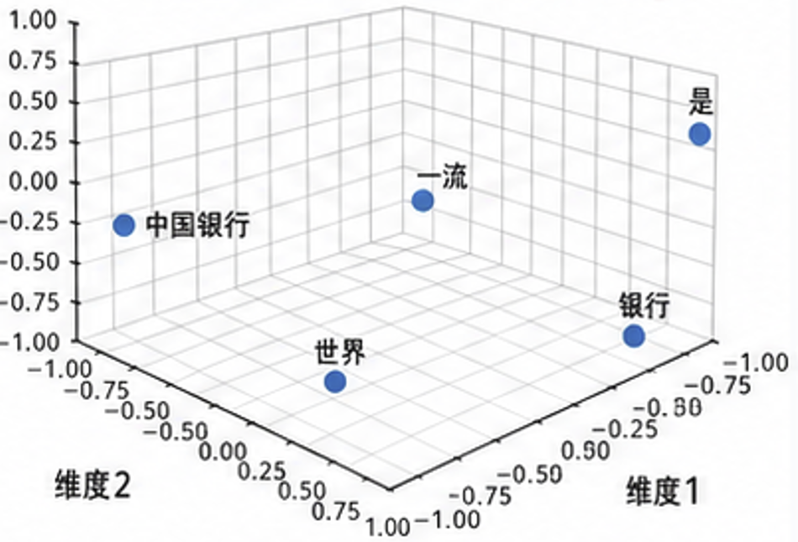
好的向量化与不好的向量化
基于同一 One-Hot 稀疏矩阵，不同 Embedding 参数的差异
稀疏矩阵 X（5×10） × Embedding 参数矩阵 E（10×3） = 词向量矩阵 H（5×3）
1. 共享稀疏矩阵 X（5×10）
不好的 Embedding参数
H_bad（5×3）
原始文本输入
E_bad（10×3）
词元
Dim1
Dim2
Dim3
三维空间分布（杂乱）
“中国银行是世界一流银行”
词表
Dim1
Dim2
Dim3
中国银行
-0.74
0.18
-0.31
V1
0.22
-0.63
0.58
是
0.83
-0.76
0.47
V2
-0.12
0.91
-0.84
X × E_bad
世界
-0.12
0.91
-0.84
V3
-0.74
0.18
-0.31
一流
0.06
-0.55
0.11
词元切分
V4
0.64
-0.44
0.73
银行
0.71
-0.07
-0.79
V5
0.71
-0.07
-0.79
[中国银行, 是, 世界,
V6
-0.53
0.62
0.14
V7
0.39
-0.88
0.26
一流, 银行] → 共 5 个词元
V8
0.83
-0.76
0.47
语义关系混乱：中国银行与银行距离较远；
V9
-0.28
0.05
0.69
功能词“是”位置异常偏远，结构难解释。
V10
0.06
-0.55
0.11
词表 Vocabulary（10）
X
V1=客户 V2=世界 V3=中国银行 V4=金融
好的 Embedding 参数
V5=银行 V6=服务 V7=机构 V8=是
H_good（5×3）
V9=中国 V10=一流
三维空间分布（有序）
E_good（10×3）
词元
Dim1
Dim2
Dim3
词表
Dim1
Dim2
Dim3
中国银行
0.90
0.72
0.55
One-Hot 稀疏矩阵 X
V1
0.25
0.18
0.10
是
0.05
0.03
0.02
词元
V1
V2
V3
V4
V5
V6
V7
V8
V9
V10
V2
0.12
0.95
0.08
X × E_good
世界
0.12
0.95
0.08
中国银行
0
0
1
0
0
0
0
0
0
0
V3
0.90
0.72
0.55
一流
0.18
0.20
0.96
V4
0.86
0.35
0.18
银行
0.82
0.28
0.22
是
0
0
0
0
0
0
0
1
0
0
V5
0.82
0.28
0.22
世界
0
1
0
0
0
0
0
0
0
0
V6
0.40
0.20
0.12
一流
0
0
0
0
0
0
0
0
0
1
V7
0.75
0.18
0.10
V8
0.05
0.03
0.02
中国银行与银行相近；世界突出 Dim2，
银行
0
0
0
0
1
0
0
0
0
0
V9
0.10
0.82
0.12
一流突出 Dim3，“是”靠近原点。
V10
0.18
0.20
0.96
同一个 X，乘以不同的 E，会得到不同的 H；好的 Embedding 让词在向量空间中按语义有序排列。
1 / 1
Notes:
这一页用同一个 One-Hot 稀疏矩阵 X 来对比两种 Embedding 参数学习结果。左侧的 X 只出现一次，它由原始文本“中国银行是世界一流银行”切分成五个词元，再映射到十个词表位置；中间上方乘以 E_bad，得到杂乱的 H_bad，右侧可以看到“中国银行”和“银行”没有靠近，“是”也被放到了偏远位置。下方同一个 X 乘以 E_good 后，H_good 呈现出更合理的语义空间：中国银行和银行靠近，世界在范围维度更突出，一流在品质维度更突出，而功能词“是”靠近原点。

Slide 7
向量化参数是如何训练出来的？
从随机初始化，到通过预测误差和反向传播形成语义空间
E(t+1) = E(t) - η · ∂L/∂E(t)
当前参数 = 原参数 - 学习率 × 损失对参数的梯度
误差越大，更新越明显；预测越准，损失越小，参数逐渐稳定。
1
构造训练任务
2
前向传播：使用当前参数
3
预测误差与反向传播
训练数据来自大量文本语料
样本4：上下文“中国银行，是，世界，一流”
示例文本：
“中国银行是世界一流银行”
X (5×10)
真实目标词：
银行 (V5)
目标：让 P(V5) 尽可能高
One-Hot 稀疏矩阵
词元切分：
×
预测概率变化
[中国银行, 是, 世界, 一流, 银行]
训练早期：P(银行)=0.08
自监督目标：
根据上下文预测下一个词
E(t) (10×3)
当前 Embedding 参数矩阵；初始通常随机
训练后期：P(银行)=0.62
样本
输入上下文
目标词
1
中国银行
是 / V8
L = -log P(真实目标词 | 上下文)
H(t) = X × E(t)
2
中国银行，是
世界 / V2
当前词向量矩阵 (5×3)
反向传播路径：
Loss → H(t) → E(t)
4
中国银行，是，世界，一流
银行 / V5
参数随训练轮次演化：
∂L/∂E(t) = Xᵀ × ∂L/∂H(t)
E(t+1) = E(t) - η∂L/∂E(t)
E0
E1
ET
从随机到有序：语义空间如何形成
更新后的 E(t+1) 进入下一轮训练
随机初始化 E0
多轮训练 E1, E2, ...
好的 Embedding ET
示意：
中国银行 ↔ 银行
向量位置随机，空间无明显语义
预测 → 损失 → 反传 → 更新
相似词靠近，功能差异更清晰
范围：
世界 / 中国 / 全球
评价：
一流 / 优秀 / 卓越
Embedding 的训练过程，本质上是让词向量服务于预测任务，并通过误差反向传播逐步形成有意义的语义空间。
1 / 1
Notes:
上一页我们看到，好的 Embedding 不是随便摆出来的，而是在预测任务中被一点点训练出来的。Embedding 矩阵一开始通常是随机初始化，模型把上下文转换成词向量，去预测目标词；如果预测错了，损失会沿着网络反向传播回 Embedding 矩阵，更新相关词元的向量。大量文本和多轮训练之后，常在相似上下文中出现的词会获得相似方向的更新，逐渐靠近；语义功能不同的词则会分布到不同区域。也就是说，Embedding 的训练本质上是让词向量不断服务于预测任务，并通过误差反向传播形成有意义的语义空间。

Slide 8
大模型的本质是“猜向量游戏”
核心结论
大模型不是直接“读懂”文字，而是预测下一步最可能出现的向量。
字符可以表示为向量；一段文字或语音可以表示为矩阵；输出的新向量再被还原成下一个字。
01
输入文本
02
向量化
03
大模型处理
04
预测输出
自然语言进入模型前，先被拆成连续的符号。
字符变向量；文本或语音变成可计算的矩阵。
Transformer 在向量序列中寻找上下文模式。
输出概率最高的新向量，再映射回下一个字。
示例文本
Vector / Matrix
[0.8, 0.2, ...]
今
[0.1, -0.5, ...]
LLM
天
[-0.1, 0.9, ...]
天
好
气
[-0.8, 0.2, ...]
...
向量序列成为模型的输入
Transformer 架构
“好”成为下一步预测
输入序列向量 → 模型处理 → 输出概率最高的新向量
07 / 27
Notes:
本页说明大模型的工作本质：输入文本并不会被模型以人类方式直接阅读，而是先被表示成向量序列。模型基于前文向量序列进行计算，预测概率最高的下一个向量，再映射回下一个字。
讲解顺序建议从左到右：先看“今、天、天、气”等输入文本，再看每个符号被转为向量，随后进入大模型的 Transformer 结构处理，最后得到代表“好”的输出预测。
收束时强调底部逻辑：输入序列向量 → 模型处理 → 输出概率最高的新向量。

Slide 9
AI应用演进：从手工输入到自动循环
核心变化不是模型单点增强，而是输入、检索、记忆和输出链路的自动化程度持续提升
阶段 01
阶段 02
阶段 03
普通对话模型
大模型加挂知识库
AI 智能体
特点
特点
特点
人工输入任务、背景和材料
知识库自动检索并注入模型输入
一次设定任务目标后自动循环
人工读取输出并判断可用性
人工仍负责读取、判断和追问
持续输入、执行、输出直至完成
典型场景
典型场景
典型场景
内部辅助、一般性对话、
专业问答、渠道智慧响应、
反洗钱报告生成、智能用数、
公文润色等轻量任务
个金营销组件和网御系统
BOCAI 平台技术体验
向量知识库作用
向量知识库作用
向量知识库作用
未打通，需手工检索后复制粘贴
核心支柱：SOP、合同、法规、客服语料
长期记忆：画像、历史交互、推理轨迹
全手动
部分自动
全自动
来源：llm_development.pdf；PPT Master 内容重构
08/ 27
Notes:
[过渡] 接下来进入“大模型发展路径”。本页重点围绕页面主题展开，先给出结论，再用页面中的结构化信息作为支撑，帮助听众快速理解工作价值与后续方向。
要点：① 结论先行 ② 结合页面结构说明关键证据 ③ 自然过渡到下一页
时长：1分钟

Slide 10

普通对话模型
用户手工输入、模型生成、用户阅读判断，形成一次或多轮对话循环
是
用户在对话框手
等待大模型接收
大模型回答完毕
用户读取大模型
工打字输入
并处理
后展示
回答内容
是否再次手工
对话开始
打字输入？
输入问题或指令，
LLM模型正在加载并
模型生成完整回答并
用户查阅和分析模型
支持纯文本内容
生成回答...
更新至对话界面
提供的回复
否
例如：“帮我起一个有创意
的标题”
对话结束
01 / 01
Notes:
这一页展示的是一个典型的大语言模型对话闭环。流程从用户启动对话开始，进入手工打字输入，随后大模型接收文本并进行推理生成，回答完成后展示到对话界面，用户再阅读和分析回复。读完之后，用户会判断是否继续输入新的问题或追问；如果选择继续，流程回到输入步骤，形成下一轮对话；如果不继续，则进入对话结束节点。这个图的重点是强调，人机对话不是一次性的问答，而是由用户判断不断驱动的多轮交互循环。

Slide 11
大模型加挂知识库
再次打字输入（触发新的向量库查询）
触发向量增强检
构建增强型输入
AI
用户多模态输入
索（RAG）
& LLM 推理卡片
生成对话结果
模态数据预处理
向量知识库近
整合提示词
（多模态数据向量化）
似查询
LLM
通过对话框打字或上传
用户 + 文档
多模态数据（文本消息、
增强型提示词
大模型推理
读取 LLM 的最终推理
结束对话
图片、视频、语音）。
将用户多模态输入转化为通用向量表示，
（Context）
输出，并将回答显示给
在知识库中执行近似查询，检索相关非结
自动将检索到的相关文档和用户原始输
用户对话界面。
构化文档或片段。
入整合，提交给大模型，等待 LLM 模型
的推理输出完毕。
返回相关内容整合输入
1 / 1
Notes:
这页展示的是一个支持 RAG 的多轮多模态对话生成闭环。用户可以通过文字、图片、语音或视频输入内容，系统先完成多模态预处理和向量化，再到向量知识库里做近似查询，把检索到的相关内容回传并整合进 Context，最终交给 LLM 推理并生成对话结果。生成结果之后，用户可以再次输入新问题，流程会重新触发向量库查询，因此它不是一次性的线性链路，而是一个持续增强的对话循环。

Slide 12

智能体
围绕 LLM、上下文、向量知识库与工具系统形成循环执行，直到核心决策点判定完成。
智能体运作核心
任务管理、上下文维护、循环决策与 ReAct 状态更新
大型语言模型（LLM）
任务管理器
初始任务规划请求
目标识别与流程控制
推理与决策
生成响应
用户
Thinking
文本或工具指令
提出指令
向 LLM 发起请求
或任务
重复动作循环
核心循环
上下文管理器
决策点
无工具使用指令
包含工具使用指令
历史、状态与观察结果
完成？继续？
工具库/工具调用系统
YES, Task Finished
输出最终文本响应
持久化存储
工具 结果
权限执行链
向量知识库
文件操作
代码搜索
Shell执行
MCP
状态维持与知识检索
存储用户画像
历史交互轨迹
推理轨迹
结果处理：超出上限写入磁盘，传递路径摘要
01 / 01
Notes:
这页的核心结论是：智能体不是把用户任务一次性丢给大模型，而是在任务管理、上下文维护、知识检索、LLM 推理和工具执行之间形成持续的 ReAct 循环。用户任务先进入任务管理器，再由上下文管理器维护当前状态，并在需要时访问向量知识库；核心循环决策点会判断任务是否完成，未完成就继续请求 LLM。LLM 如果生成工具调用指令，工具系统会经过权限执行链完成文件操作、代码搜索、Shell 执行或 MCP 扩展，结果处理后再回到核心循环更新状态，直到输出最终响应。

Slide 13

反洗钱报告智能体
规则命中交易 → ML分类 → 智能体循环 → 长期记忆适配 → 个性化报告
总行跑批提取规则命中
反洗钱报告生成智能体
机器学习分类与特征输出
长期记忆检索
向量知识库（长期记忆中心）
用户画像、历史交互、推理轨迹、分行范式
智能体自动 LOOP 机制
支撑多轮检索与报告个性化
每个月底下发
业务状态维持
规则命中交易
1. 自动读取用户输入
反洗钱工具
和 Skills
可疑交易路径
2. 查询工具列表 / Skill 文档
使用 ML top 特征
报告生成
可疑交易
解释原因
机器学习模型
3. 组织上下文
可疑交易报告
判断关闭 / 可疑方向
习惯适配
结合分行撰写习惯、历史类似案例、推理轨迹
关闭
可疑
4. 自动向 LLM 输入
历史检索
5. 等待并读取 LLM 输出
特征驳斥
进入智能体的输入
关闭交易路径
下发交易
6. 工具调用 / 资料查询
不能直接使用
检索关闭范式
/ 命令执行
关闭交易
top 特征写报告
找到驳斥点
ML分类结果
智能体分流
top10 特征
7-9. 收集结果并再次输入
生成个性化反洗钱报告
1 / 1
Notes:
这页的核心结论是：反洗钱报告生成不再是单次模型输出，而是由规则命中、机器学习分类、智能体循环和长期记忆共同驱动的闭环流程。左侧先由总行月末跑批下发规则命中交易，机器学习模型给出关闭或可疑分类，并输出下发交易、分类结果和 top10 特征。中间的报告生成智能体会自动读取输入、组织上下文、调用 LLM、查询工具和历史资料，再把执行结果带回下一轮推理。右侧的长期记忆中心负责检索分行范式、历史报告、用户画像和推理轨迹；最终，可疑路径侧重解释高风险原因，关闭路径侧重驳斥命中理由，两条路径共同生成贴合分行习惯的个性化反洗钱报告。

Slide 14
知识库的演进
核心结论：知识库正在从“人写规则、机器检索”演进为“机器理解语义、按意图召回”。
第一代
第二代
第三代
专家系统
80年代
搜索引擎
20世纪末至今
向量知识库
大模型时代
底层逻辑
底层逻辑
底层逻辑
基于人类手工编写的
基于“关键词”的字面匹配，
基于“语义理解”的空间映射，
“如果-那么”(If-Then)规则。
按词频、字段和索引排序。
把内容和问题转成向量坐标。
业务映射 & 瓶颈
业务映射 & 瓶颈
业务映射 & 瓶颈
适合小范围制度问答；
多数银行目前现状；
支撑语义检索、RAG和助手；
规则维护成本高，覆盖
依赖用户“问得对”，同义
关键瓶颈转向知识治理、
新业务和例外场景困难。
表达、口语化问题召回弱。
切片质量与权限可控。
演进主线：知识库的价值，从“收得全”转向“找得准、答得出、可追溯”。
专家系统解决确定规则，搜索引擎解决文本命中，向量知识库开始解决意图理解。
对银行而言，下一阶段重点不是单纯堆文档，而是把制度、产品、流程沉淀成可治理的语义资产。
Source: 用户提供内容，PPT Master 重构为可编辑 SVG/PPT 形状。
1 / 1
Notes:
这页的核心结论是：知识库的价值正在从“把内容存起来、搜出来”，升级为“理解用户意图，并返回真正相关的知识”。第一代专家系统依赖人工编写规则，适合确定性强的小范围问答，但维护成本高，业务一变规则就要重写。第二代搜索引擎解决了大规模文本命中问题，也是多数银行知识库的现状，但它依赖关键词字面匹配，用户换一种问法就可能召回不准。第三代向量知识库把问题和文档映射到语义空间，能够支撑大模型时代的语义检索、RAG 和智能助手，但它也把建设重点推向知识治理、切片质量、权限和可追溯。
要点：(1) 第一代靠规则，成本高且扩展慢；(2) 第二代靠关键词，覆盖广但语义弱；(3) 第三代靠向量空间，核心价值是按意图召回。
时长：约 1 分钟

Slide 15
SECTION 2
向量知识库建设情况
14 / 27
Notes:
[过渡] 接下来进入“向量知识库建设情况”。本页重点围绕页面主题展开，先给出结论，再用页面中的结构化信息作为支撑，帮助听众快速理解工作价值与后续方向。
要点：① 结论先行 ② 结合页面结构说明关键证据 ③ 自然过渡到下一页
时长：1分钟

Slide 16
任务来源
向量知识库建设
从技术课题明确为数据治理与知识运营任务。
2025.03.20
2025.07.31
三类抓手
大模型专题会
大模型专题会
建设边界
对于行内数据，明确由 数据管理部统筹 建立
形成业务规划，明确可量化目标和建设范围，
规划、目标、范围
向量知识库，建设责任正式落位。
制定知识分类体系设计。
内容治理
做好内容管理和质量控制，核心是知识采集、
采集、标准、更新
标准化与动态更新。
工具研究
开展 Free2AI、Confluence 等工具试用研究。
Free2AI、Confluence
任务定位
从“建立知识库”升级为“可持续治理、可量化建设、可工具化运营”的系统工程。
1 / 4
Notes:
本项工作的核心背景，是两次大模型专题会把向量知识库建设从技术探索明确为数据治理和知识运营任务。三月二十日的专题会明确，对于行内数据，由数据管理部统筹建立向量知识库。七月三十一日的专题会进一步提出业务规划、可量化目标、建设范围、知识分类体系、内容质量控制以及工具试用研究等要求。也就是说，后续建设不仅要把库建起来，更要把内容标准、动态更新和运营机制同步建立起来。

Slide 17
建设进展
当前状态：已完成投产与前端优化，支撑 2 项问答场景，同时推进 3 项新业务需求。
2025年11月
2026年3月
现状
一期项目顺畅投产
前端功能全面优化
2 项场景 + 3 项需求
有效文档总数
知识文档切片
文档总容量
99,493
102,572
4.46GB
覆盖多条线知识资产沉淀
支撑语义检索与问答召回
形成可持续扩展的数据基础
数据来源：向量知识库建设情况材料，截至 2026年4月20日
2 / 4
Notes:
在任务要求牵引下，向量知识库已经完成关键建设节点，并形成可继续扩展的知识底座。二零二五年十一月，一期项目顺畅投产；二零二六年三月，前端功能完成全面优化。目前系统已支持两项 AI 问答场景，并同步推进三项新业务需求。截至二零二六年四月二十日，知识库已经沉淀九万九千四百九十三个有效文档、十万二千五百七十二个知识文档切片，文档总容量达到四点四六 GB。

Slide 18
业务场景
三个场景覆盖营销、运营与风控，初步形成从知识沉淀到问答触达的业务闭环。
个金营销组件
渠运网点智慧响应
个金网御系统
客户经理智能问答助手
柜面操作智能问答助手
风控智能问答助手
知识文档
知识文档
知识文档
938
8,441
106
个文档
个文档
个文档
累计查询
累计查询
累计调用
3,264
565,564
10,000
次
次
次
营销知识在一线客户经理场景的问答
知识助手场景
风控场景，小规模知识集的高频调用
3 / 4
Notes:
建设成效已经在营销、运营和风控三类业务场景中得到验证。个金营销组件面向客户经理智能问答助手，累计沉淀九百三十八个文档，支撑三千二百六十四次查询。渠运网点智慧响应面向柜面操作智能问答助手，文档规模达到八千四百四十一个，累计查询五十六万五千五百六十四次，是当前调用规模最高的场景。新增的个金网御系统场景面向风控智能问答助手，虽然文档规模较小，但已经形成一万次调用，说明小规模高相关知识集同样具备业务价值。

Slide 19
下一阶段从建库投产转向持续运营、深度整合与前沿探索
NEXT STAGE
01
内容沉淀与赋能
从建库投产
持续做好向量知识库的内容沉淀、场景赋能和培训推广工作，
走向持续运营
提升全行智能化服务水平。
02
系统对接与整合
下一阶段以内容质量、系统联通
和知识智能化能力升级为主线，
开展与远银中心企业级知识库、BOCAI 内建知识库的系统对接
推动向量知识库成为全行智能化
和内容整合，打通知识流转渠道。
服务底座。
03
前沿技术研究
持续开展本体建模等前沿技术跟踪研究，探索知识图谱与
大模型深度融合的新模式。
4 / 4
Notes:
下一阶段，工作重点将从建库投产进一步转向持续运营、深度整合与前沿探索。第一，持续做好内容沉淀、场景赋能和培训推广，让知识库在更多一线场景中产生服务价值。第二，推进与远银中心企业级知识库、BOCAI 内建知识库的系统对接和内容整合，打通知识流转渠道。第三，持续跟踪本体建模、知识图谱与大模型融合等前沿方向，为后续知识智能化能力升级预留空间。

